Slide 1
Traffic Measurement
(esercizi)

Slide 2
Esercizio 1

Slide 3
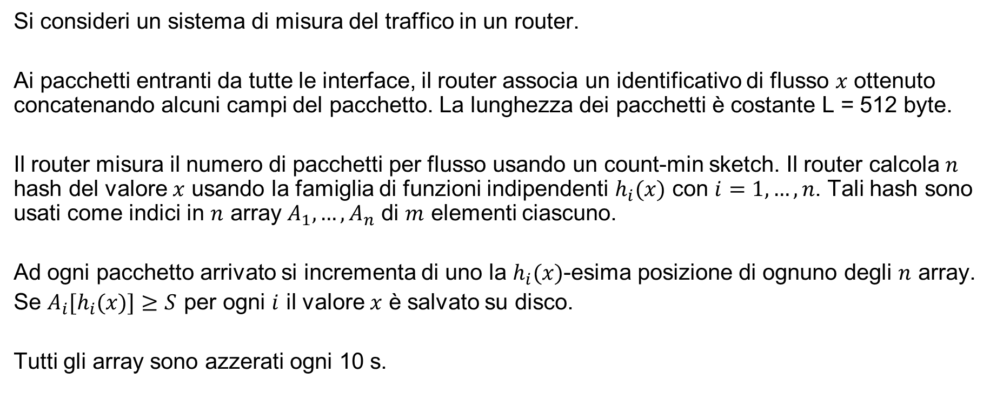
Esercizio
Si consideri un sistema di misura del traffico in un router.
Ai pacchetti entranti da tutte le interface, il router associa un identificativo di flusso $x$ ottenuto concatenando alcuni campi del pacchetto. La lunghezza dei pacchetti è costante L = 512 byte.
Il router misura il numero di pacchetti per flusso usando un count-min sketch. Il router calcola $n$ hash del valore $x$ usando la famiglia di funzioni indipendenti $h_{i}(x)$ con $i=1,…,n$. Tali hash sono usati come indici in $n$ array $A_{1},…,A_{n}$ di $m$ elementi ciascuno.
Ad ogni pacchetto arrivato si incrementa di uno la $h_{i}(x)$-esima posizione di ognuno degli $n$ array.
Se $A_{i}[h_{i}(x)]≥S$ per ogni $i$ il valore $x$ è salvato su disco.
Tutti gli array sono azzerati ogni 10 s.

Slide 4
(a) Dire quali campi occorre scegliere per rappresentare l’identificativo del flusso affiché siano conteggiati nello stesso flusso tutti i pacchetti diretti allo stesso socket sullo stesso host.

Slide 5
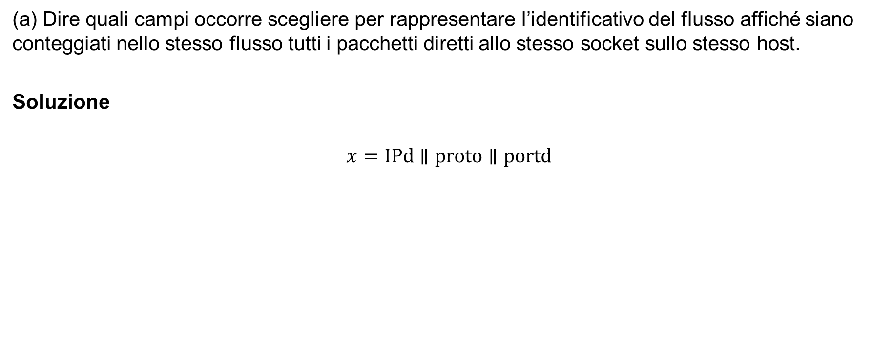
(a) Dire quali campi occorre scegliere per rappresentare l’identificativo del flusso affiché siano conteggiati nello stesso flusso tutti i pacchetti diretti allo stesso socket sullo stesso host.
Soluzione
$$x=IPd∥proto∥portd$$

Slide 6
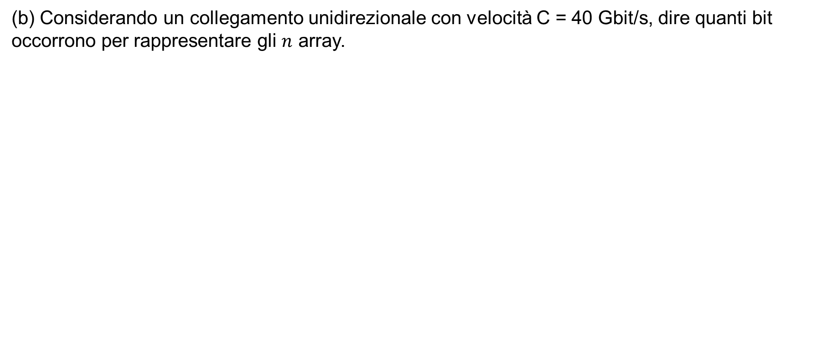
(b) Considerando un collegamento unidirezionale con velocità C = 40 Gbit/s, dire quanti bit occorrono per rappresentare gli $n$ array.

Slide 7
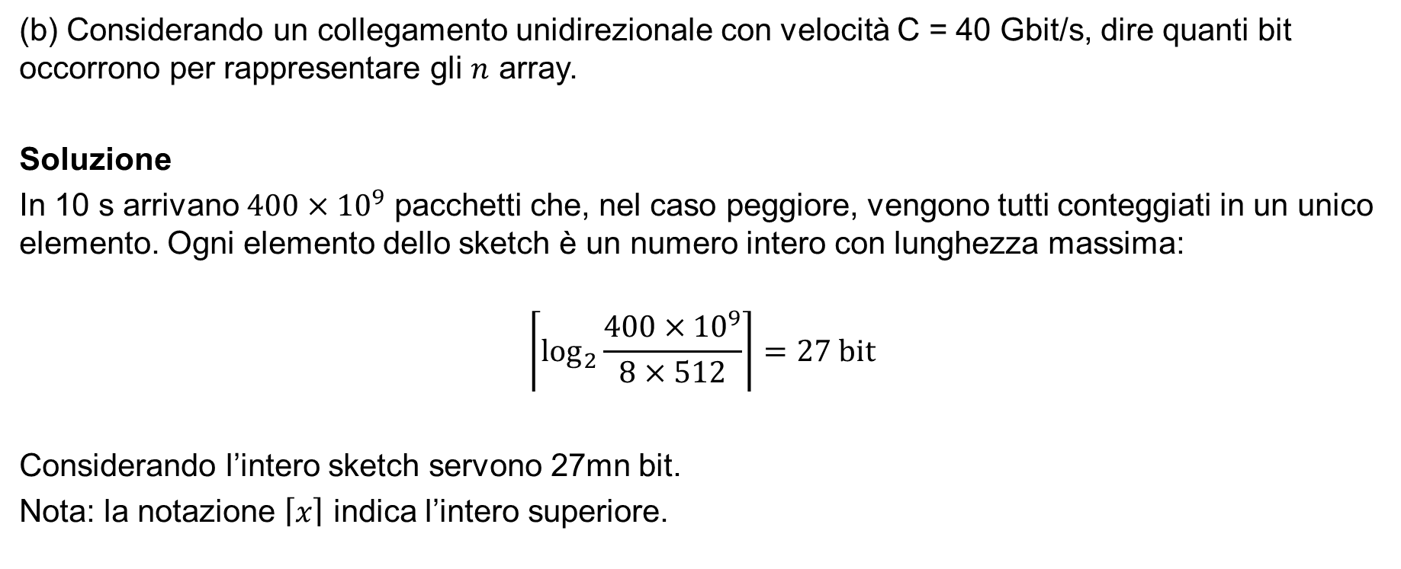
(b) Considerando un collegamento unidirezionale con velocità C = 40 Gbit/s, dire quanti bit occorrono per rappresentare gli $n$ array.
Soluzione
In 10 s arrivano $400×{10}^{9}$ pacchetti che, nel caso peggiore, vengono tutti conteggiati in un unico elemento. Ogni elemento dello sketch è un numero intero con lunghezza massima:
$$\left\lceil \log_{2}{\frac{400×{10}^{9}}{8×512}}\right\rceil =27 \text{bit}$$
Considerando l’intero sketch servono 27mn bit.
Nota: la notazione $\left\lceil x\right\rceil$ indica l’intero superiore.

Slide 8
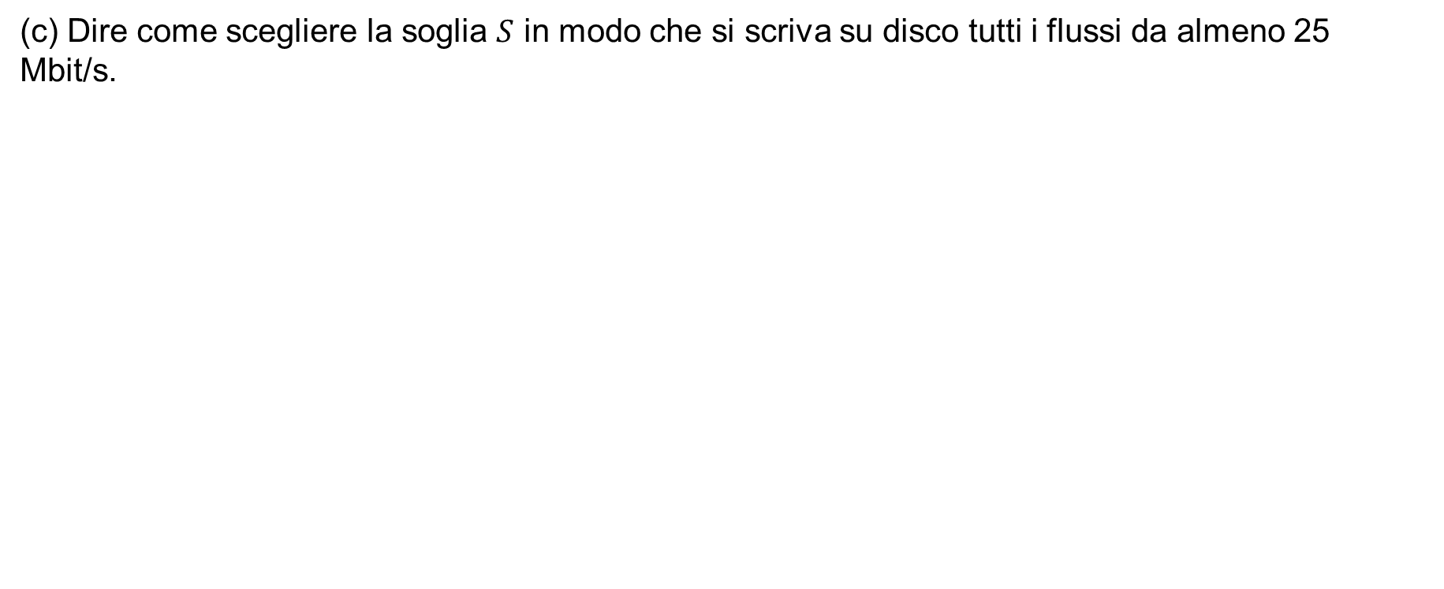
(c) Dire come scegliere la soglia $S$ in modo che si scriva su disco tutti i flussi da almeno 25 Mbit/s.

Slide 9
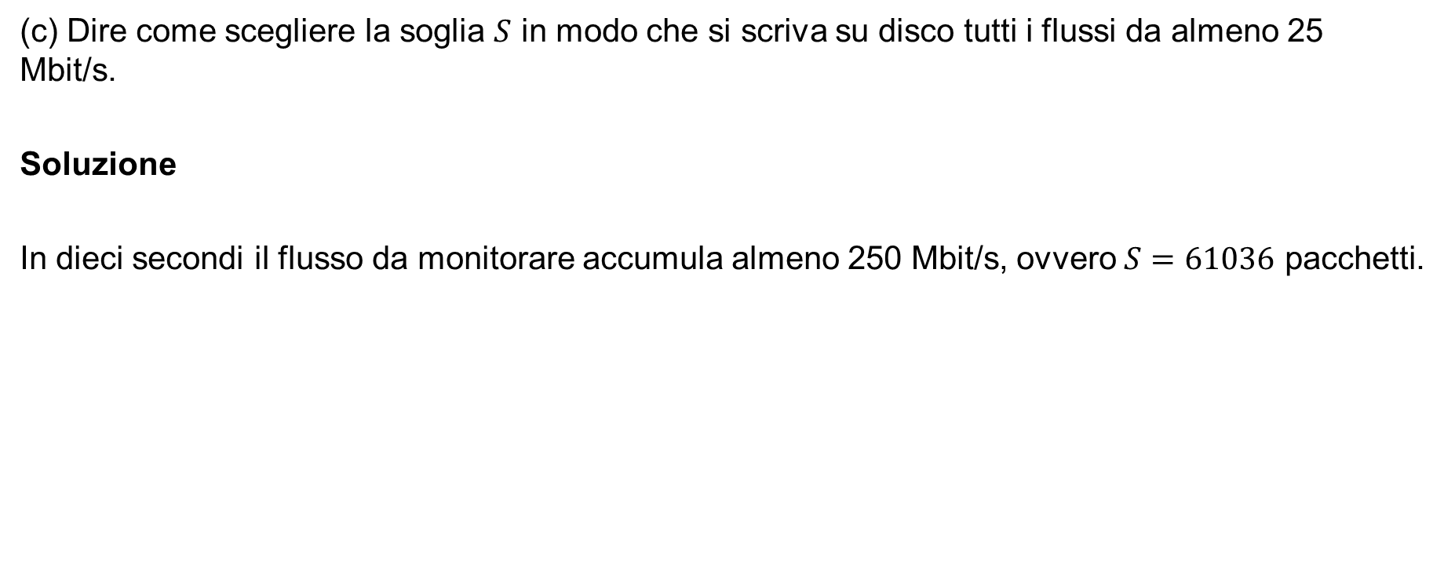
(c) Dire come scegliere la soglia $S$ in modo che si scriva su disco tutti i flussi da almeno 25 Mbit/s.
Soluzione
In dieci secondi il flusso da monitorare accumula almeno 250 Mbit/s, ovvero $S=61036$ pacchetti.

Slide 10
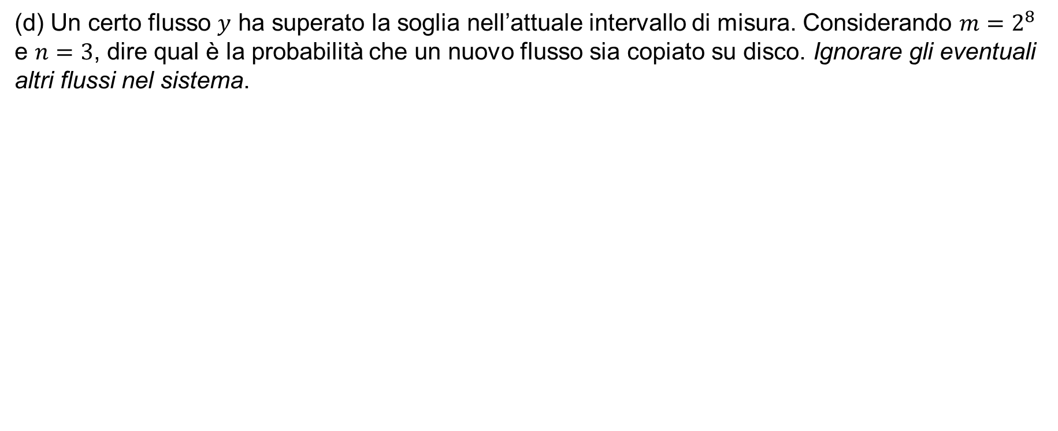
(d) Un certo flusso $y$ ha superato la soglia nell’attuale intervallo di misura. Considerando $m=2^{8}$ e $n=3$, dire qual è la probabilità che un nuovo flusso sia copiato su disco. Ignorare gli eventuali altri flussi nel sistema.

Slide 11
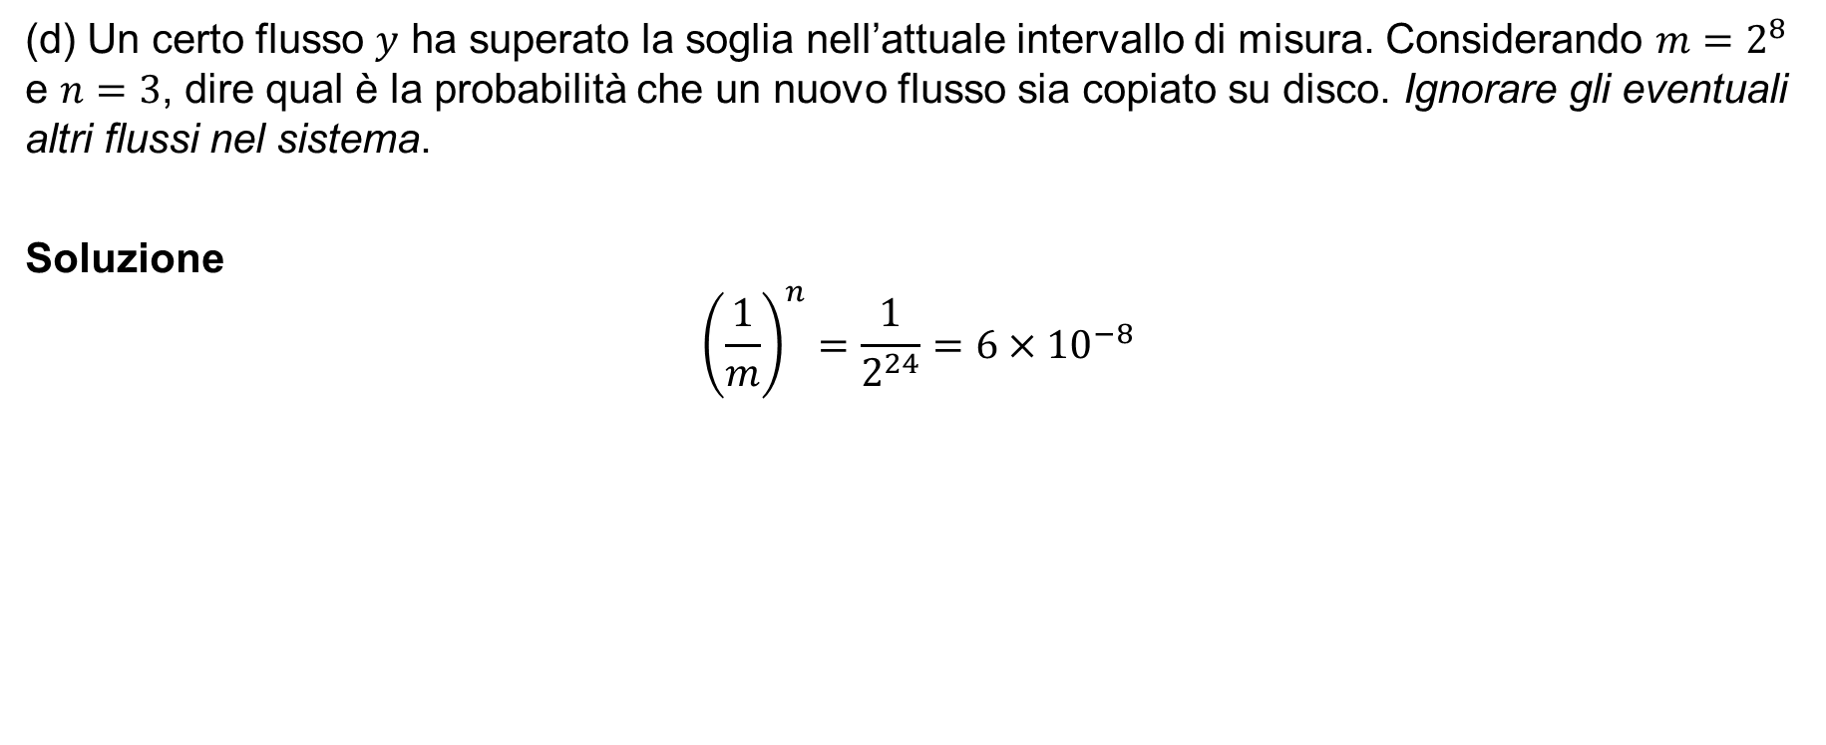
(d) Un certo flusso $y$ ha superato la soglia nell’attuale intervallo di misura. Considerando $m=2^{8}$ e $n=3$, dire qual è la probabilità che un nuovo flusso sia copiato su disco. Ignorare gli eventuali altri flussi nel sistema.
Soluzione
$${\left(\frac{1}{m}\right)}^{n}=\frac{1}{2^{24}}=6×{10}^{−8}$$

Slide 12
Esercizio 2

Slide 13
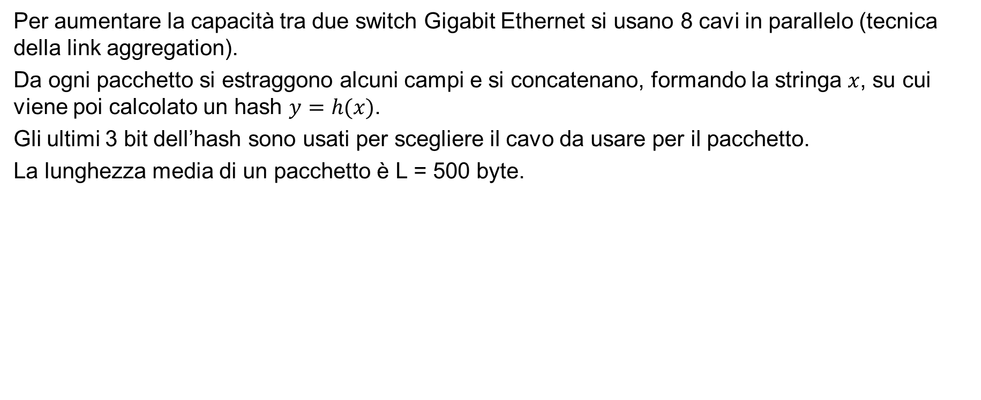
Esercizio
Per aumentare la capacità tra due switch Gigabit Ethernet si usano 8 cavi in parallelo (tecnica della link aggregation).
Da ogni pacchetto si estraggono alcuni campi e si concatenano, formando la stringa $x$, su cui viene poi calcolato un hash $y=h(x)$.
Gli ultimi 3 bit dell’hash sono usati per scegliere il cavo da usare per il pacchetto.
La lunghezza media di un pacchetto è L = 500 byte.

Slide 14
Esercizio
Dire quali campi del pacchetto dare in input alla funzione hash per garantire che i pacchetti di ciascuna connessione TCP si distribuiscano uniformemente su tutti i cavi.

Slide 15
Esercizio
(a) Dire quali campi del pacchetto dare in input alla funzione hash per garantire che i pacchetti di ciascuna connessione TCP si distribuiscano uniformemente su tutti i cavi.
Soluzione
(a) Occorrono campi includano campi diversi da pacchetto a pacchetto, per esempio: ID pacchetto, sequence number, payload. Un possibile soluzione è hash di tutto il pacchetto.

Slide 16
Esercizio
(b) Si supponga che 8 pacchetti si presentino al sistema. Qual è la probabilità che ogni pacchetto usi un cavo diverso?

Slide 17
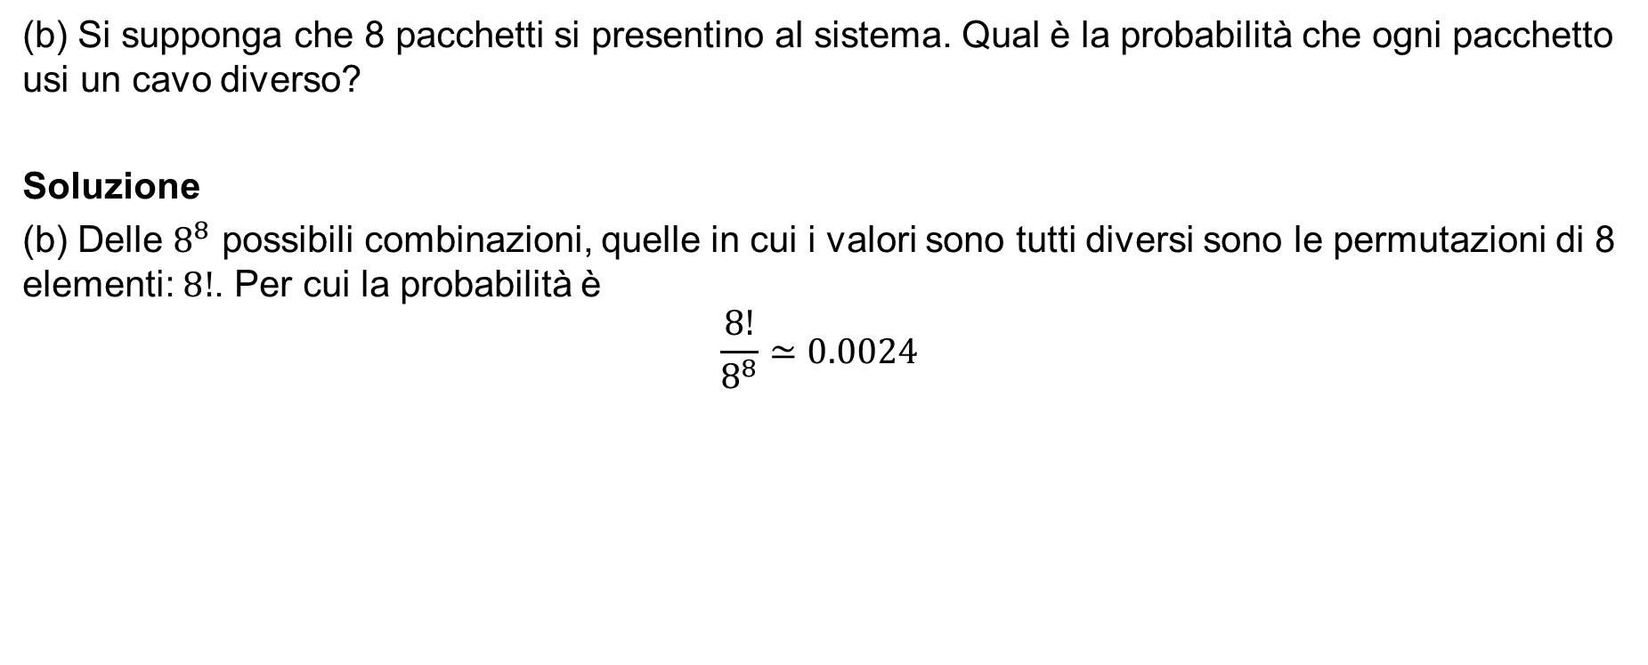
Esercizio
(b) Si supponga che 8 pacchetti si presentino al sistema. Qual è la probabilità che ogni pacchetto usi un cavo diverso?
Soluzione
(b) Delle $8^{8}$ possibili combinazioni, quelle in cui i valori sono tutti diversi sono le permutazioni di 8 elementi: $8!$. Per cui la probabilità è
$$\frac{8!}{8^{8}}≃0.0024$$

Slide 18
(c) Dire quali campi del pacchetto inserire nella funzione hash per garantire che tutti i pacchetti di una singola connessione TCP usino lo stesso cavo in entrambe le direzioni.

Slide 19
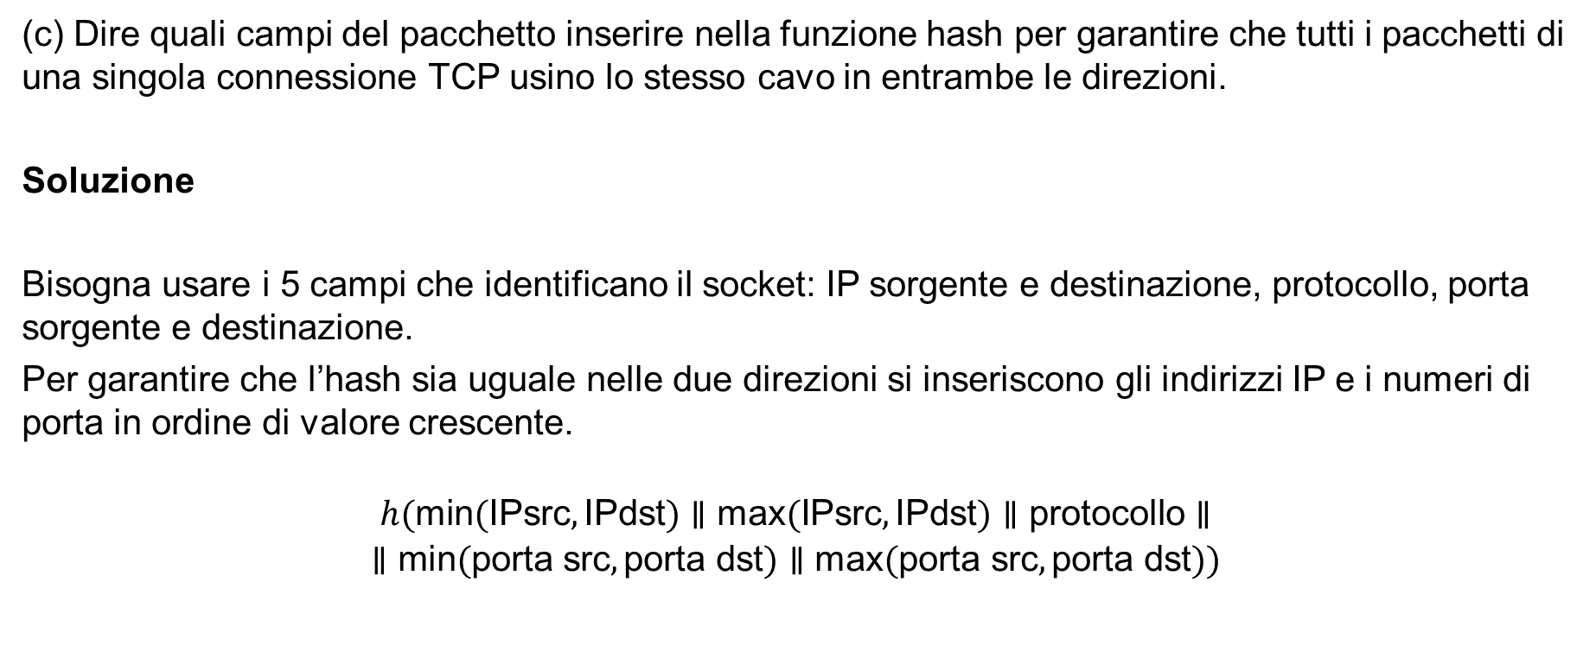
(c) Dire quali campi del pacchetto inserire nella funzione hash per garantire che tutti i pacchetti di una singola connessione TCP usino lo stesso cavo in entrambe le direzioni.
Soluzione
Bisogna usare i 5 campi che identificano il socket: IP sorgente e destinazione, protocollo, porta sorgente e destinazione.
Per garantire che l’hash sia uguale nelle due direzioni si inseriscono gli indirizzi IP e i numeri di porta in ordine di valore crescente.
$$\begin{matrix}h(\text{min}(\text{IPsrc},\text{IPdst})∥\text{max}(\text{IPsrc},\text{IPdst})∥\text{protocollo}∥ \\ ∥\text{min}(\text{porta} \text{src},\text{porta} \text{dst})∥\text{max}(\text{porta} \text{src},\text{porta} \text{dst}))\end{matrix}$$

Slide 20
(d) Definire un meccanismo che riservi uno dei cavi al solo traffico UDP.

Slide 21
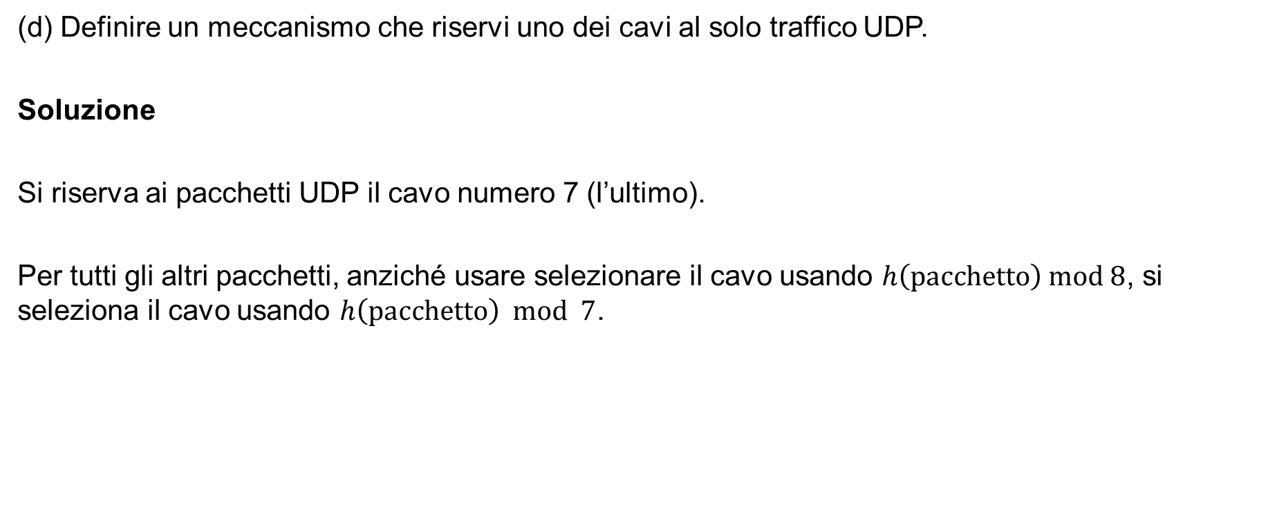
(d) Definire un meccanismo che riservi uno dei cavi al solo traffico UDP.
Soluzione
Si riserva ai pacchetti UDP il cavo numero 7 (l’ultimo).
Per tutti gli altri pacchetti, anziché usare selezionare il cavo usando $h\left(pacchetto\right) \text{mod} 8$, si seleziona il cavo usando $h\left(pacchetto\right) \text{mod} 7$.

Slide 22
(e) Definire un meccanismo che permetta di campionare approssimativamente un pacchetto al secondo su ogni cavo. Poiché la rete è composta da molti nodi, il meccanismo deve campionare gli stessi pacchetti in tutti i nodi.

Slide 23
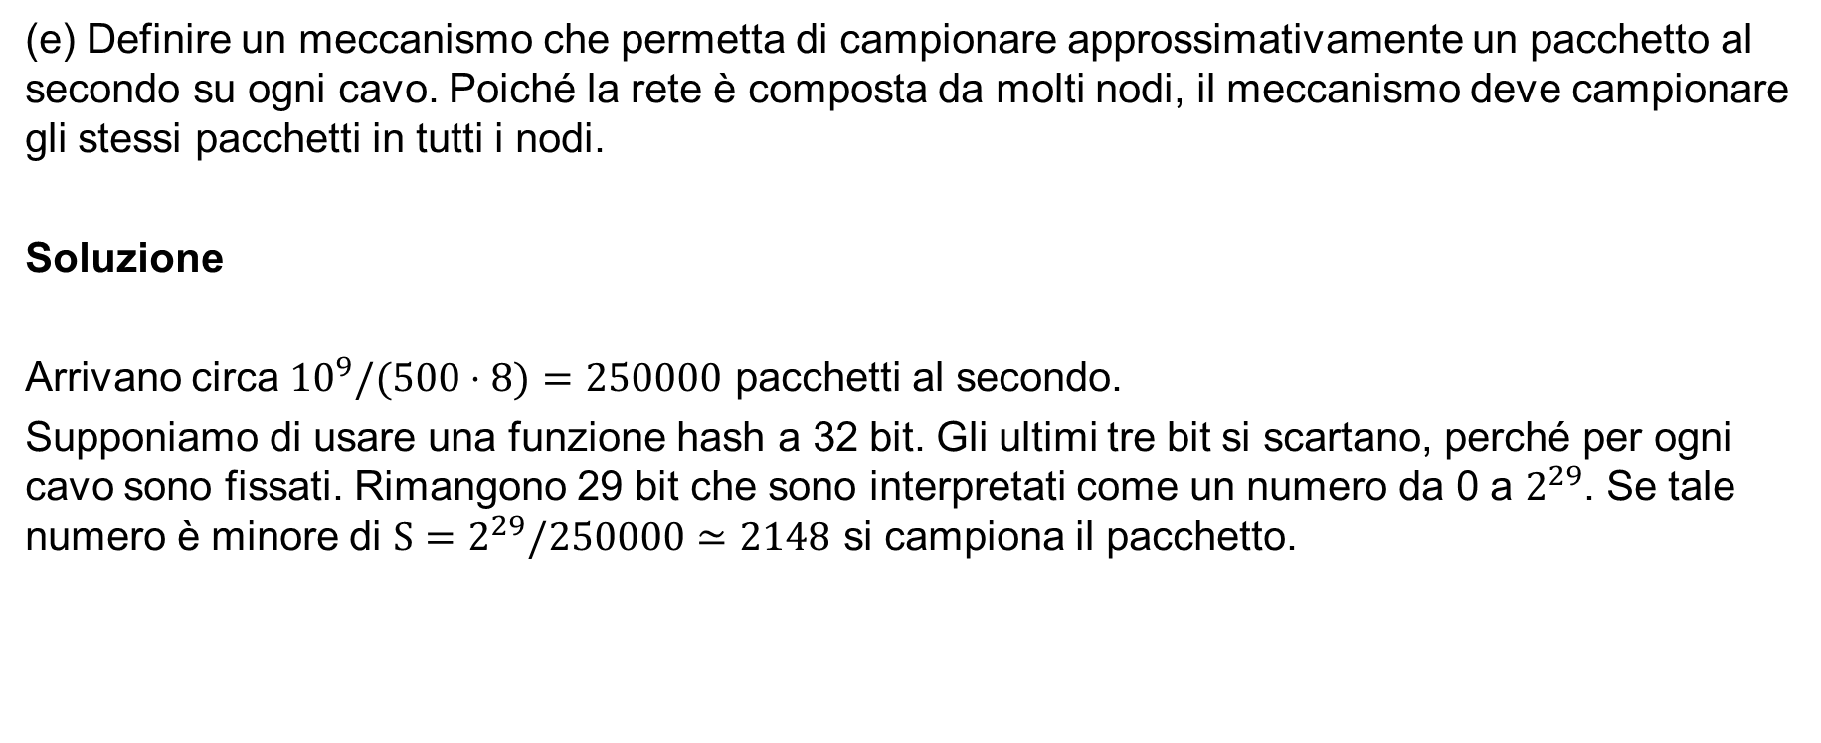
(e) Definire un meccanismo che permetta di campionare approssimativamente un pacchetto al secondo su ogni cavo. Poiché la rete è composta da molti nodi, il meccanismo deve campionare gli stessi pacchetti in tutti i nodi.
Soluzione
Arrivano circa ${10}^{9}/(500⋅8)=250000$ pacchetti al secondo.
Supponiamo di usare una funzione hash a 32 bit. Gli ultimi tre bit si scartano, perché per ogni cavo sono fissati. Rimangono 29 bit che sono interpretati come un numero da 0 a $2^{29}$. Se tale numero è minore di $S=2^{29}/250000≃2148$ si campiona il pacchetto.

Slide 24
Esercizio 3

Slide 25
Esercizio
Si consideri un filtro di Bloom con $m=5$ e $k=2$. Inoltre
$$h_{1}\left(x\right)=x mod 5$$
$$h_{2}(x)=(2x+3) mod 5$$
Inizialmente tutti i bit dell’array sono posti a zero.
(a) Inserire 9 e 11 nel filtro di Bloom. Mostrare lo stato di ogni bit prima e dopo ogni inserimento.
(b) Verificare l’appartenza al dataset degli elementi 15 e 16 e commentare i risultati ottenuti (vi sono o meno falsi positivi?)

Slide 26
(a) Inserire 9 e 11 nel filtro di Bloom. Mostrare lo stato di ogni bit prima e dopo ogni inserimento.
Soluzione

Slide 27
(b) Verificare l’appartenza al dataset degli elementi 15 e 16 e commentare i risultati ottenuti (vi sono o meno falsi positivi?)
Soluzione

Slide 28
Esercizio
Si consideri un filtro di Bloom costituito da un array di 16 bit e 3 funzioni hash. Inizialmente tutti i bit dell’array sono posti a zero.
Calcolare la probabilità che un dato bit sia posto ad 1 dopo aver effettuato l’inserimento di 3 elementi

Slide 29
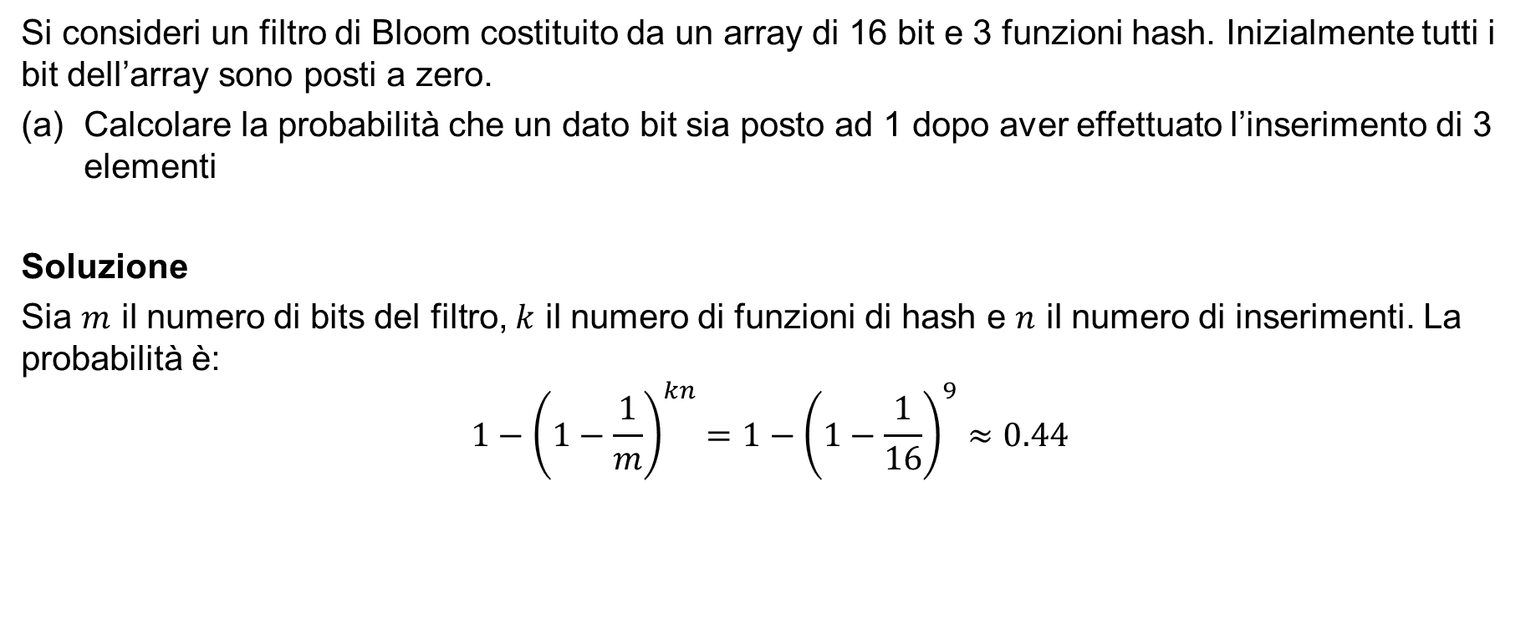
Esercizio
Si consideri un filtro di Bloom costituito da un array di 16 bit e 3 funzioni hash. Inizialmente tutti i bit dell’array sono posti a zero.
Calcolare la probabilità che un dato bit sia posto ad 1 dopo aver effettuato l’inserimento di 3 elementi
Soluzione
Sia $m$ il numero di bits del filtro, $k$ il numero di funzioni di hash e $n$ il numero di inserimenti. La probabilità è:
$$1−{\left(1−\frac{1}{m}\right)}^{kn}=1−{\left(1−\frac{1}{16}\right)}^{9}≈0.44$$

Slide 30
Esercizio
(b) Calcolare la probabilità di un falso positivo.
Soluzione
La probabilità di un falso positivo è:
$${\left(1−{\left(1−\frac{1}{m}\right)}^{kn}\right)}^{k}={\left(1−{\left(1−\frac{1}{16}\right)}^{9}\right)}^{3}≈0.085$$

Slide 31
(c) Dire se la funzione $h(x)=4xmod16$ è una buona funzione di hash per questo filtro.
No, perché gli ultimi due bit sono sempre 0.

Slide 32
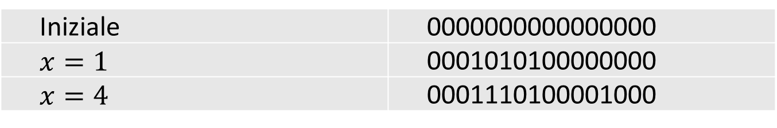
Sono date le funzioni hash
$$\begin{matrix}h_{1}(x) & =3xmod16 \\ h_{2}(x) & =5xmod16 \\ h_{3}(x) & =7xmod16\end{matrix}$$
Inizialmente tutti i bit dell’array sono posti a zero.
(d) Inserire $x=1$ e $x=4$ nel filtro di Bloom. Mostrare lo stato del filtro dopo ogni inserimento.
Iniziale | 0000000000000000
$x=1$ | 0001010100000000
$x=4$ | 0001110100001000

Slide 33
Esercizio 4

Slide 34
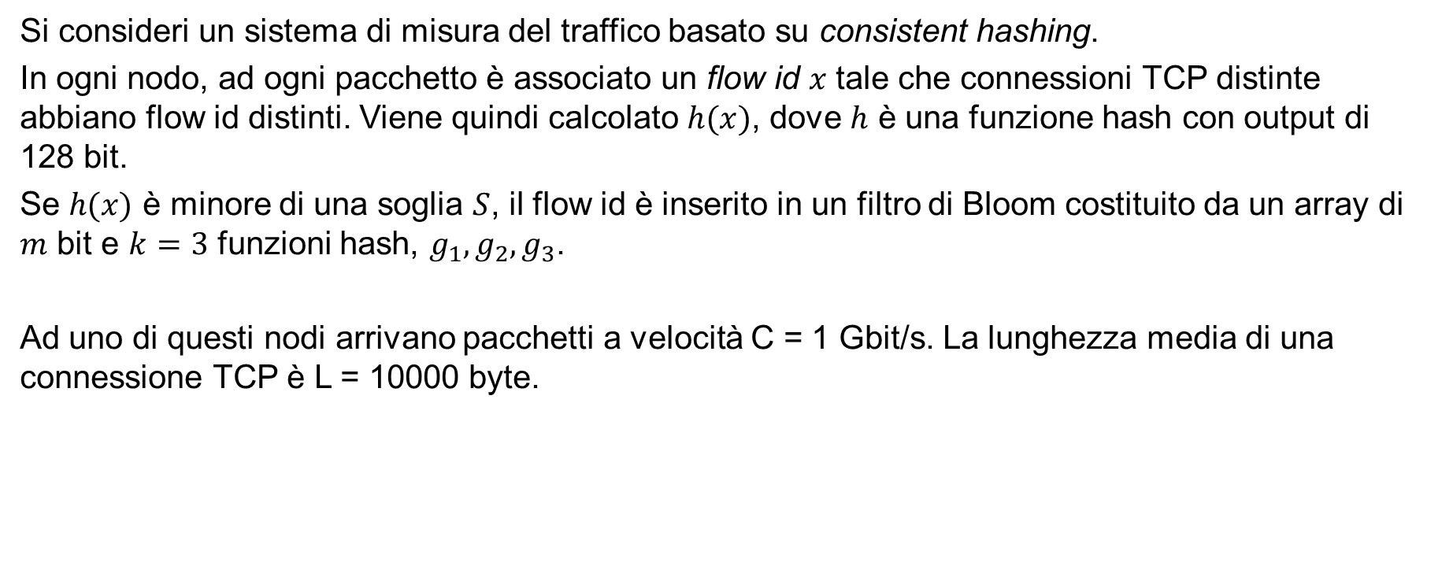
Esercizio
Si consideri un sistema di misura del traffico basato su consistent hashing.
In ogni nodo, ad ogni pacchetto è associato un flow id $x$ tale che connessioni TCP distinte abbiano flow id distinti. Viene quindi calcolato $h(x)$, dove $h$ è una funzione hash con output di 128 bit.
Se $h(x)$ è minore di una soglia $S$, il flow id è inserito in un filtro di Bloom costituito da un array di $m$ bit e $k=3$ funzioni hash, $g_{1},g_{2},g_{3}$.
Ad uno di questi nodi arrivano pacchetti a velocità C = 1 Gbit/s. La lunghezza media di una connessione TCP è L = 10000 byte.

Slide 35
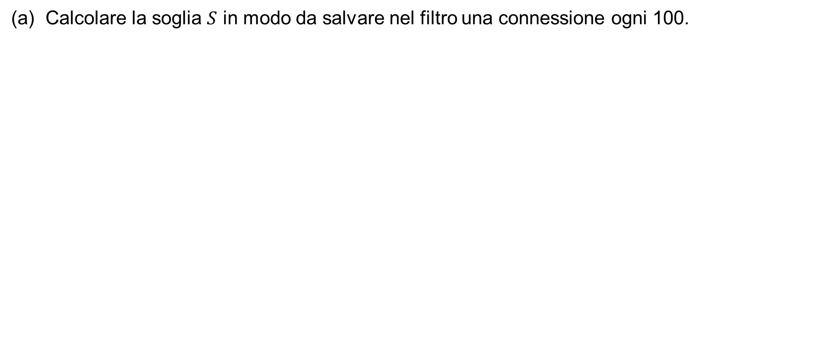
Calcolare la soglia $S$ in modo da salvare nel filtro una connessione ogni 100.

Slide 36
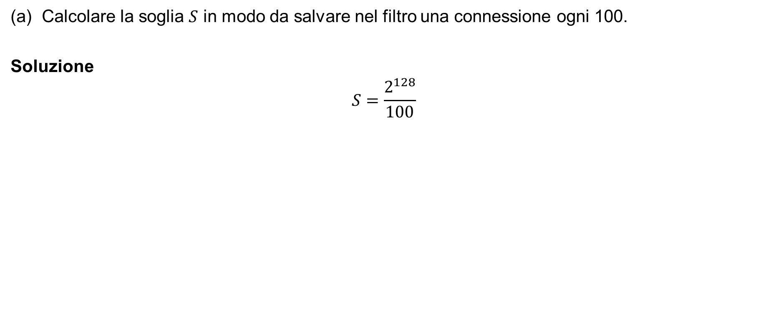
Calcolare la soglia $S$ in modo da salvare nel filtro una connessione ogni 100.
Soluzione
$$S=\frac{2^{128}}{100}$$

Slide 37
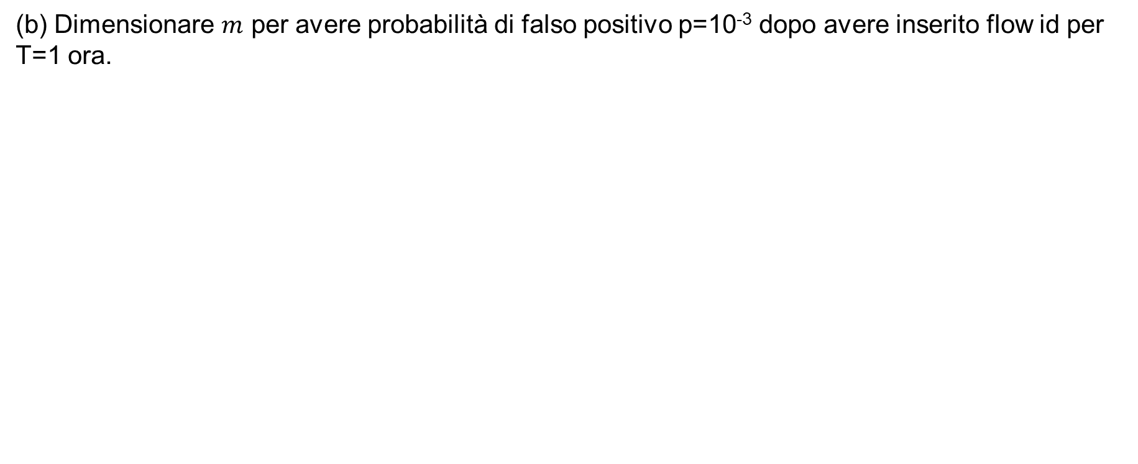
(b) Dimensionare $m$ per avere probabilità di falso positivo p=10⁻³ dopo avere inserito flow id per T=1 ora.

Slide 38
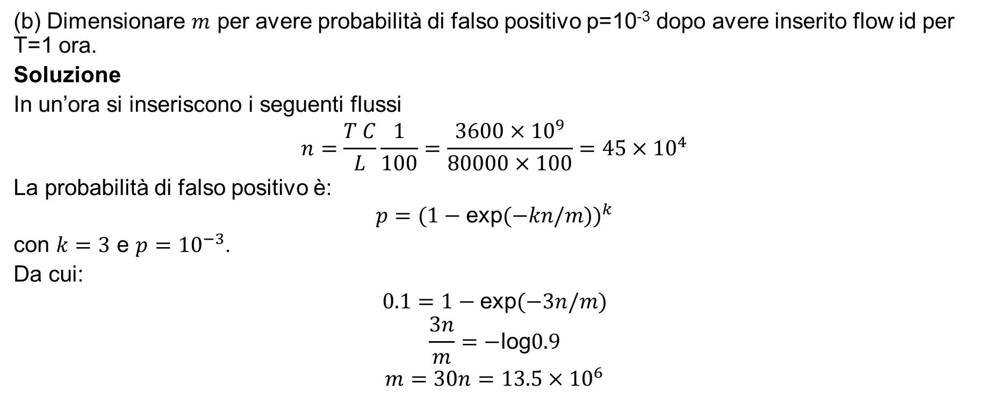
(b) Dimensionare $m$ per avere probabilità di falso positivo p=10⁻³ dopo avere inserito flow id per T=1 ora.
Soluzione
In un’ora si inseriscono i seguenti flussi
$$n=\frac{T C}{L}\frac{1}{100}=\frac{3600×{10}^{9}}{80000×100}=45×{10}^{4}$$
La probabilità di falso positivo è:
$$p=(1−\text{exp}(−kn/m))^{k}$$
con $k=3$ e $p={10}^{−3}$.
Da cui:
$$0.1=1−\text{exp}(−3n/m)$$
$$\frac{3n}{m}=−\text{log}0.9$$
$$m=30n=13.5×{10}^{6}$$

Slide 39
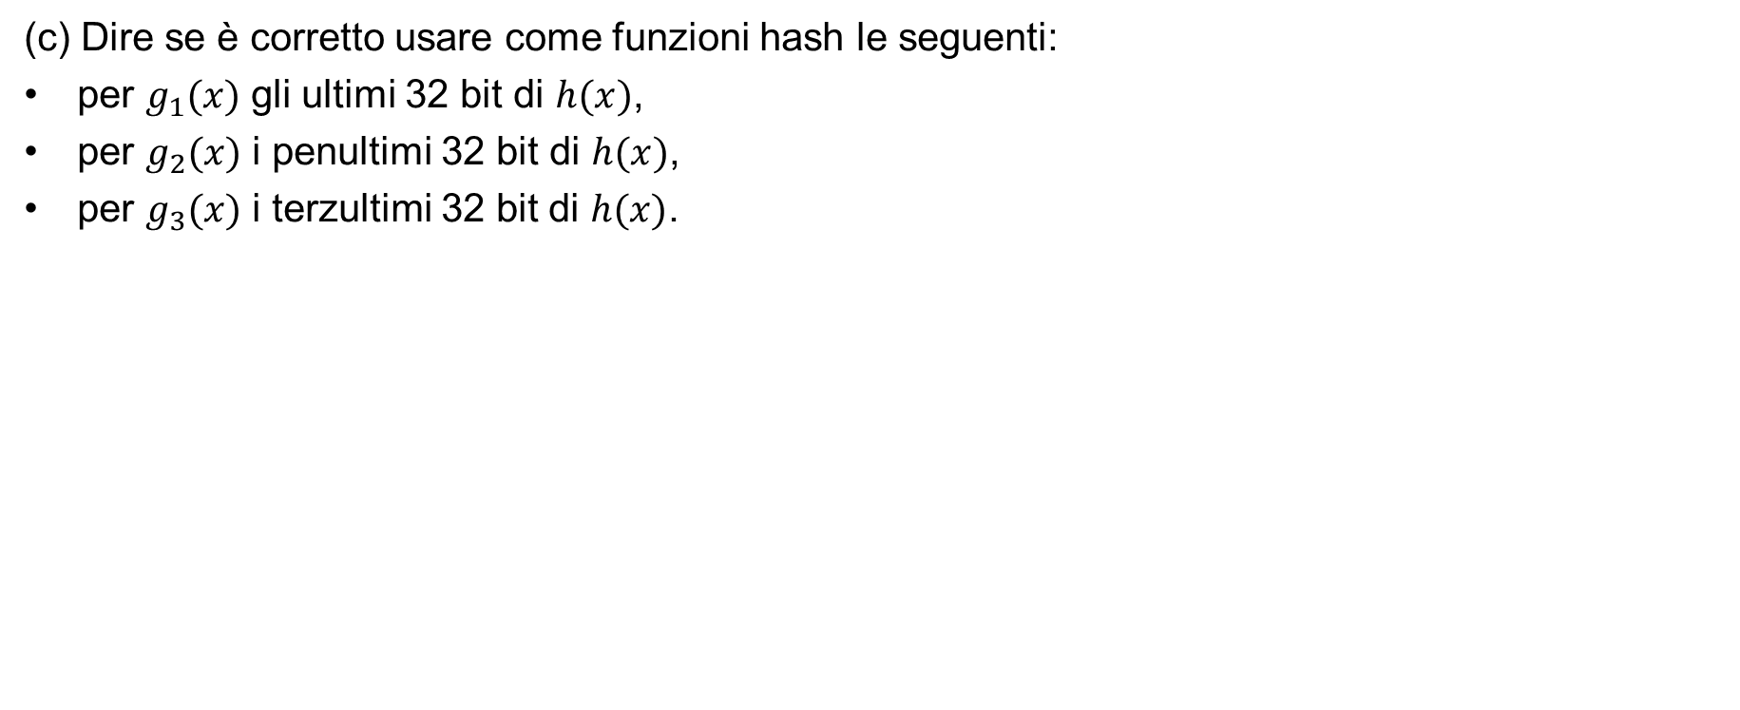
(c) Dire se è corretto usare come funzioni hash le seguenti:
per $g_{1}(x)$ gli ultimi 32 bit di $h(x)$,
per $g_{2}(x)$ i penultimi 32 bit di $h(x)$,
per $g_{3}(x)$ i terzultimi 32 bit di $h(x)$.

Slide 40
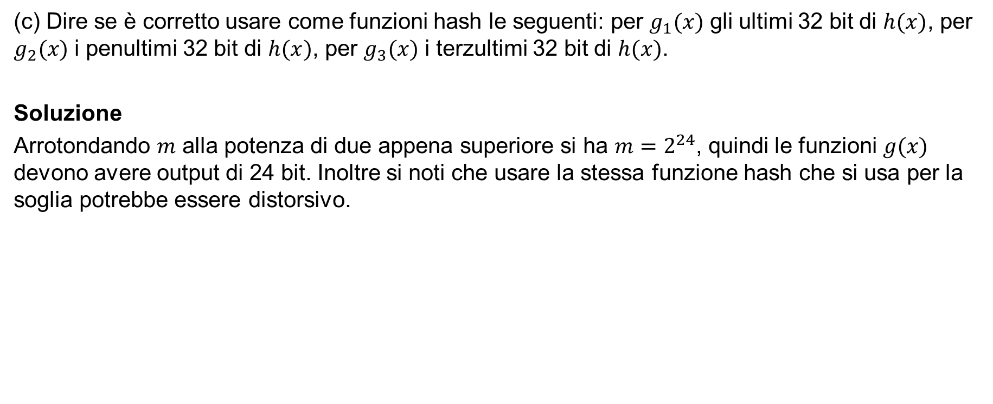
(c) Dire se è corretto usare come funzioni hash le seguenti: per $g_{1}(x)$ gli ultimi 32 bit di $h(x)$, per $g_{2}(x)$ i penultimi 32 bit di $h(x)$, per $g_{3}(x)$ i terzultimi 32 bit di $h(x)$.
Soluzione
Arrotondando $m$ alla potenza di due appena superiore si ha $m=2^{24}$, quindi le funzioni $g(x)$ devono avere output di 24 bit. Inoltre si noti che usare la stessa funzione hash che si usa per la soglia potrebbe essere distorsivo.

Slide 41
Esercizio 5

Slide 42
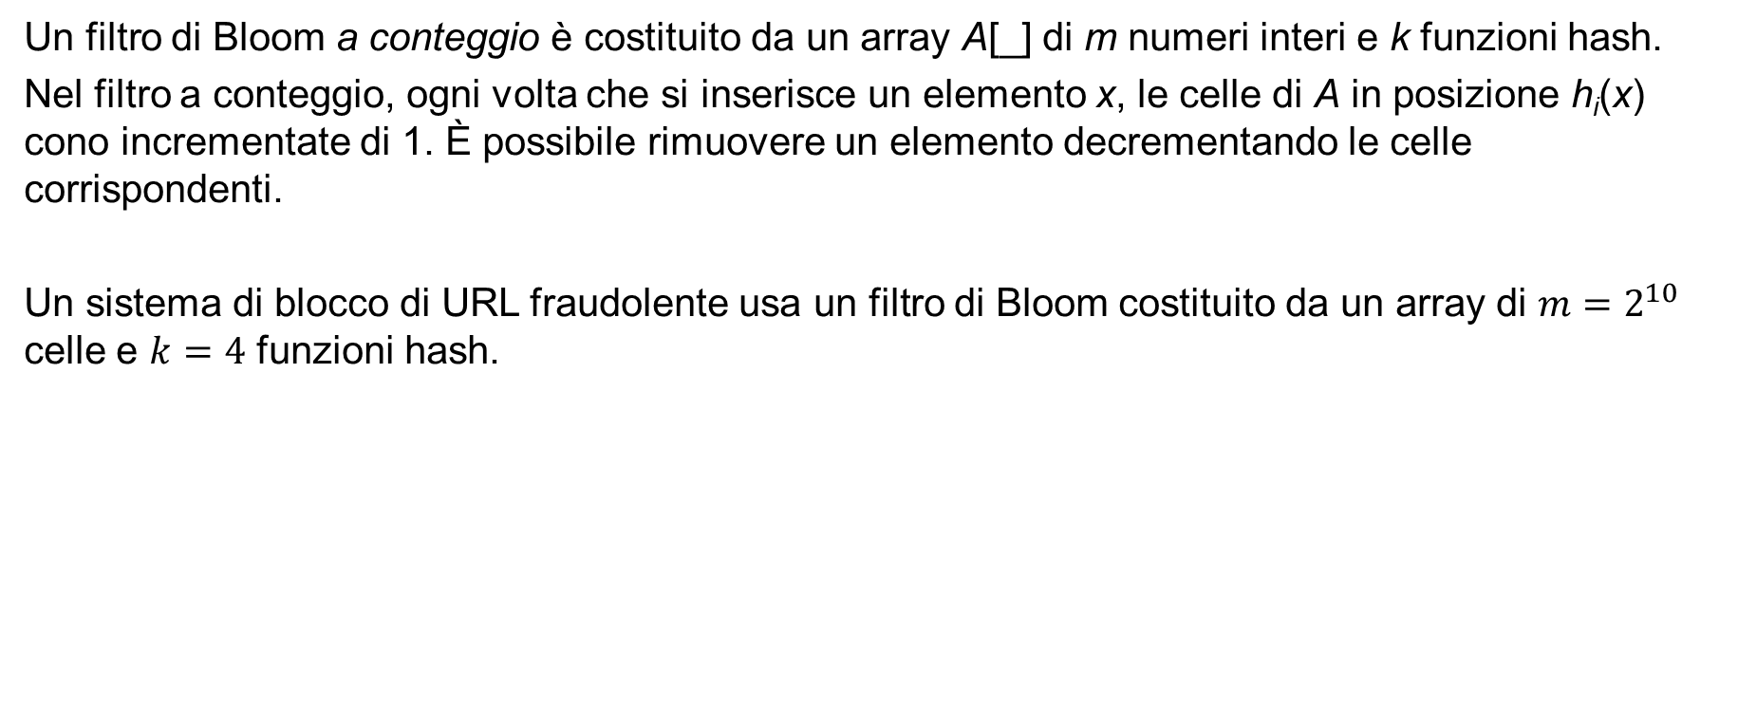
Esercizio
Un filtro di Bloom a conteggio è costituito da un array A[_] di m numeri interi e k funzioni hash.
Nel filtro a conteggio, ogni volta che si inserisce un elemento x, le celle di A in posizione h_{i}(x) cono incrementate di 1. È possibile rimuovere un elemento decrementando le celle corrispondenti.
Un sistema di blocco di URL fraudolente usa un filtro di Bloom costituito da un array di $m=2^{10}$ celle e $k=4$ funzioni hash.

Slide 43
(a) Calcolare la probabilità di falso positivo dopo avere inserito 100 URL.

Slide 44
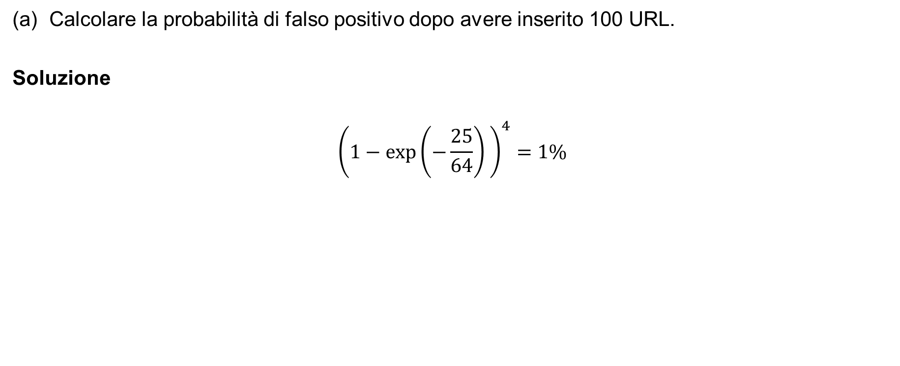
Calcolare la probabilità di falso positivo dopo avere inserito 100 URL.
Soluzione
$${\left(1−exp⁡\left(−\frac{25}{64}\right) \right)}^{4}=1\%$$

Slide 45
(b) Calcolare la grandezza minima dell’array (in bit) per non avere overflow dopo 10.000 inserimenti.

Slide 46
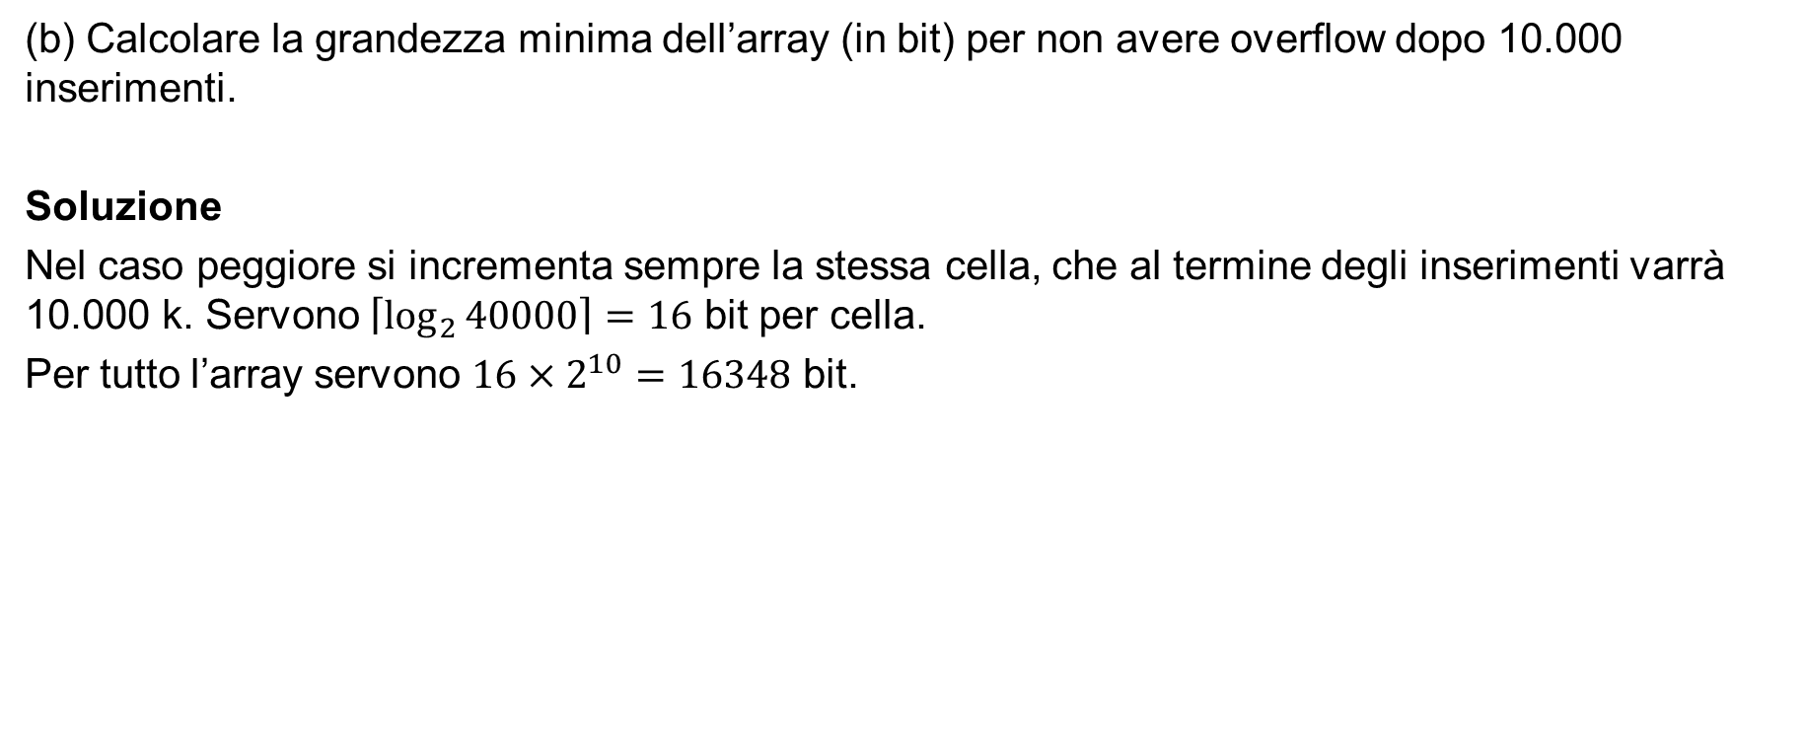
(b) Calcolare la grandezza minima dell’array (in bit) per non avere overflow dopo 10.000 inserimenti.
Soluzione
Nel caso peggiore si incrementa sempre la stessa cella, che al termine degli inserimenti varrà 10.000 k. Servono $\left\lceil \log_{2}{40000}\right\rceil =16$ bit per cella.
Per tutto l’array servono $16×2^{10}=16348$ bit.

Slide 47
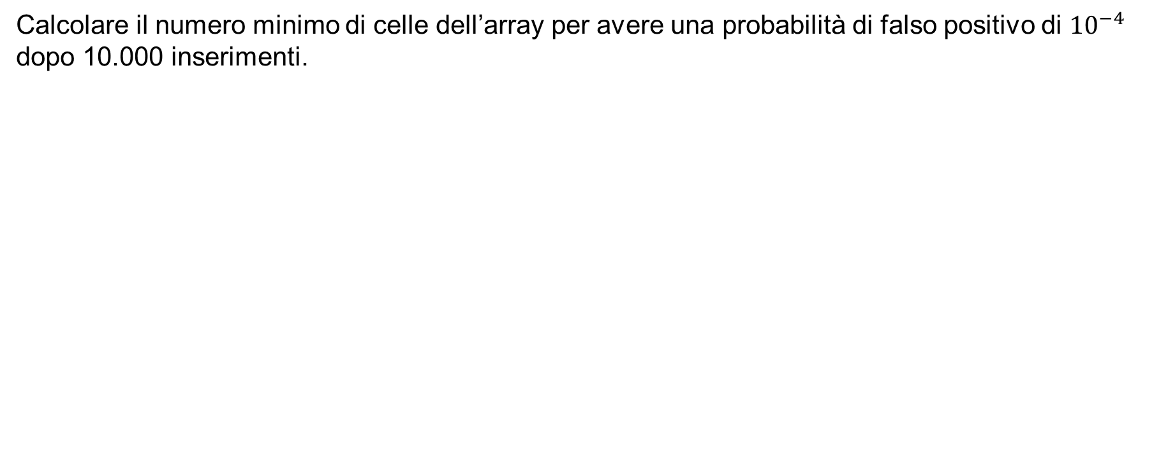
Calcolare il numero minimo di celle dell’array per avere una probabilità di falso positivo di ${10}^{−4}$ dopo 10.000 inserimenti.

Slide 48
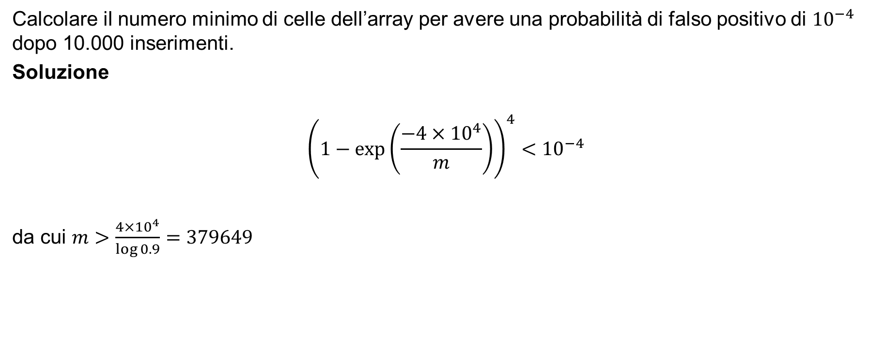
Calcolare il numero minimo di celle dell’array per avere una probabilità di falso positivo di ${10}^{−4}$ dopo 10.000 inserimenti.
Soluzione
$${\left(1−\text{exp}\left(\frac{−4×{10}^{4}}{m}\right)\right)}^{4}<{10}^{−4}$$
da cui $m>\frac{4×{10}^{4}}{\log{0.9}}=379649$

Slide 49
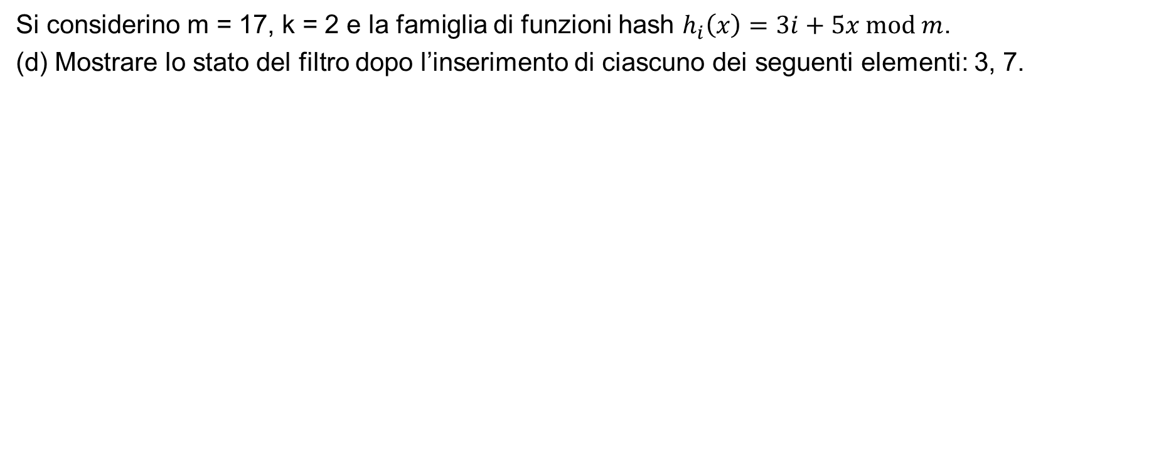
Si considerino m = 17, k = 2 e la famiglia di funzioni hash $h_{i}\left(x\right)=3i+5x \text{mod} m$.
(d) Mostrare lo stato del filtro dopo l’inserimento di ciascuno dei seguenti elementi: 3, 7.

Slide 50
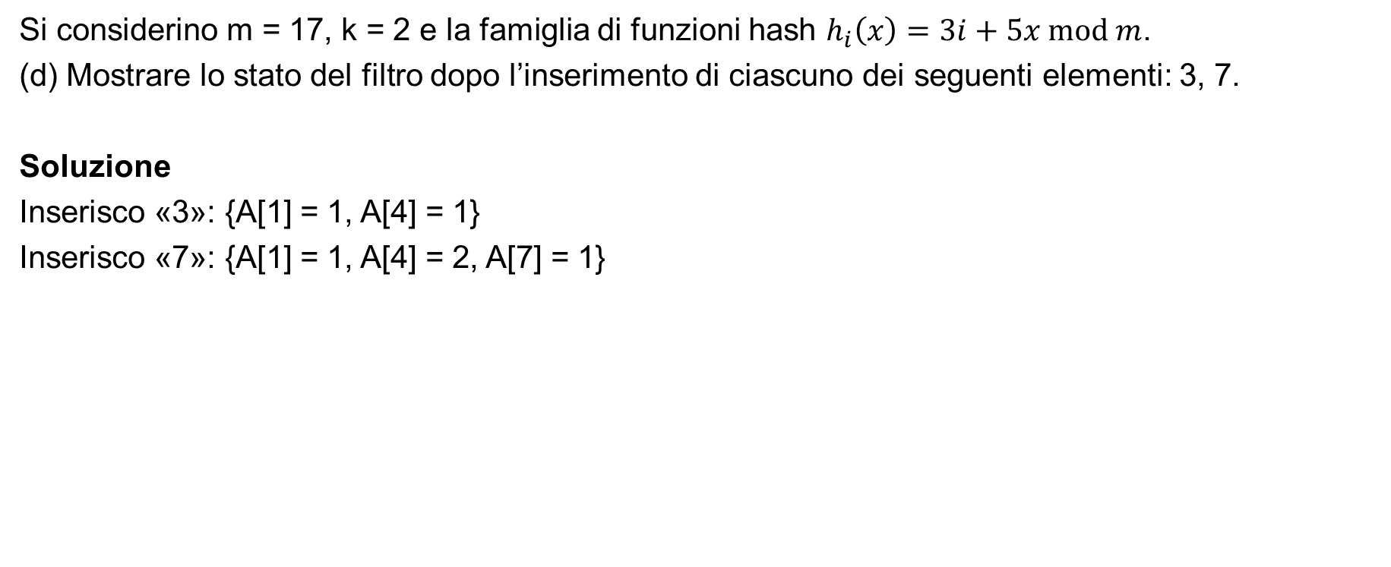
Si considerino m = 17, k = 2 e la famiglia di funzioni hash $h_{i}\left(x\right)=3i+5x \text{mod} m$.
(d) Mostrare lo stato del filtro dopo l’inserimento di ciascuno dei seguenti elementi: 3, 7.
Soluzione
Inserisco «3»: {A[1] = 1, A[4] = 1}
Inserisco «7»: {A[1] = 1, A[4] = 2, A[7] = 1}

Slide 51
Verificare l’appartenenza al set dell’elemento 41. Se è presente, rimuoverlo e mostrare lo stato del filtro al termine.

Slide 52
Verificare l’appartenenza al set dell’elemento 41. Se è presente, rimuoverlo e mostrare lo stato del filtro al termine.
Soluzione
L’elemento è presente. Al termine lo stato del filtro è:
{A[1]=1, A[4]=1}

